Slide 1
Наташа Ростова – любимая героиня Л.Толстого

Slide 2
Цель
Проанализировать образ героини
Проследить духовное развитие персонажа

Slide 3
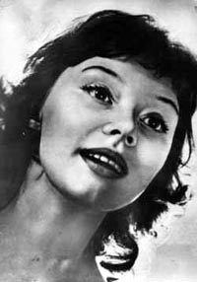
Наташа глазами Толстого и его персонажей
Впервые мы видим ее тринадцатилетней девочкой: “Черноглазая, с большим ртом, некрасивая, но живая девочка, со своими детскими открытыми плечиками, выскочившими из корсажа от быстрого бега, со своими сбившимися назад черными кудрями, тоненькими оголенными ручками и маленькими ножками в кружевных панталончиках и открытых башмачках, была в том милом возрасте, когда девочка уже не ребенок, а ребенок еще не девушка”

Slide 4
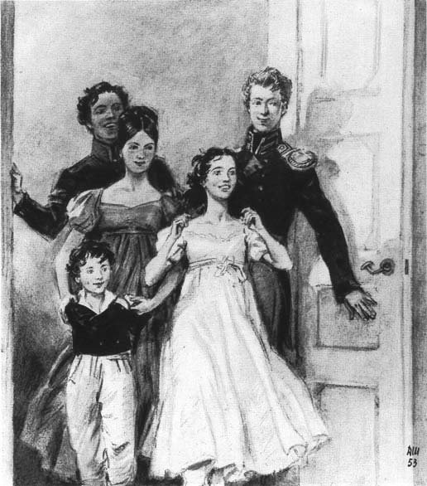
Наташа глазами Толстого и его персонажей
«Не в силах более удерживаться, прыгнула и побежала из комнаты так скоро, как только могли нести ее быстрые ножки ».

Slide 5
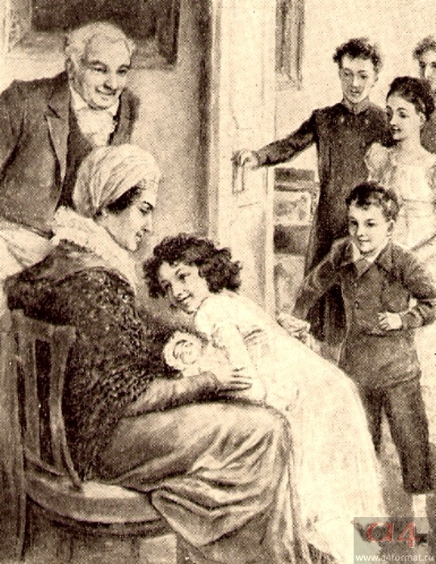
Наташа глазами Толстого и его персонажей
“В обращении со своей матерью Наташа высказывала внешнюю грубость манеры, но так была чутка и ловка, что, как бы она ни обхватила руками мать, она всегда умела это сделать так, чтобы матери не было ни больно, ни неприятно, ни неловко”.
«Казак в юбке. Зелье-девка!» - так говорит о ней бабушка.

Slide 6
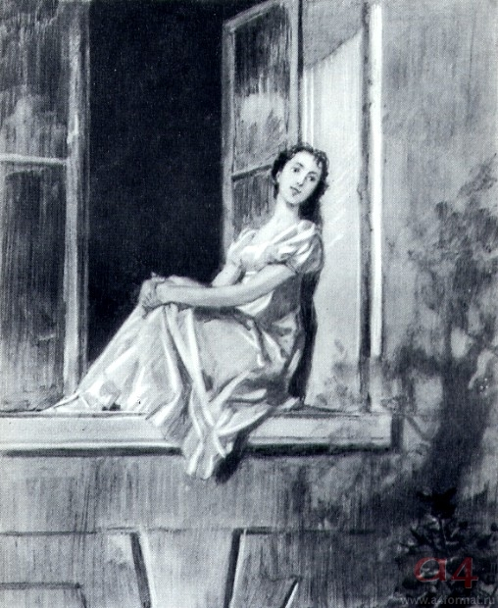
Наташа глазами Толстого и его персонажей
«Нет, ты посмотри, что за луна!.. Ах, какая прелесть! Ты поди сюда. Ну, видишь? Так бы вот села на корточки, вот так, подхватила бы себя под коленки — туже, как можно туже, натужиться надо, — и полетела бы. Вот так!»

Slide 7
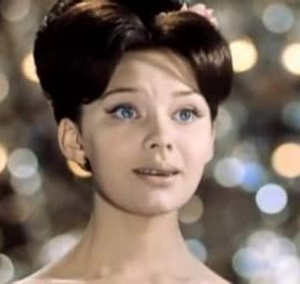
Наташа глазами Толстого и его персонажей
«Неужели так никто не подойдет ко мне, неужели я не буду танцевать между первыми, неужели меня не заметят все эти мужчины ?»

Slide 8
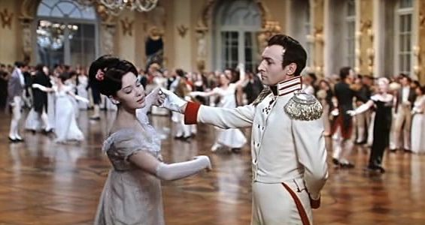
Наташа глазами Толстого и его персонажей
«Давно я тебя ждала», — как будто сказала эта испуганная и счастливая девочка своей просиявшей из-за готовых пролиться слез улыбкой, поднимая свою руку на плечо князя Андрея».

Slide 9
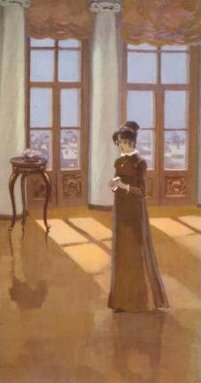
Наташа глазами Толстого и его персонажей
« Красная и взволнованная, с сухими глазами, она ходила этот день по дому, занимаясь самыми ничтожными делами, как будто не понимая того, что ожидает ее… «Не уезжайте!» — только проговорила она ему таким голосом, который заставил его задуматься о том, не нужно ли ему действительно остаться, и который он долго помнил ».

Slide 10
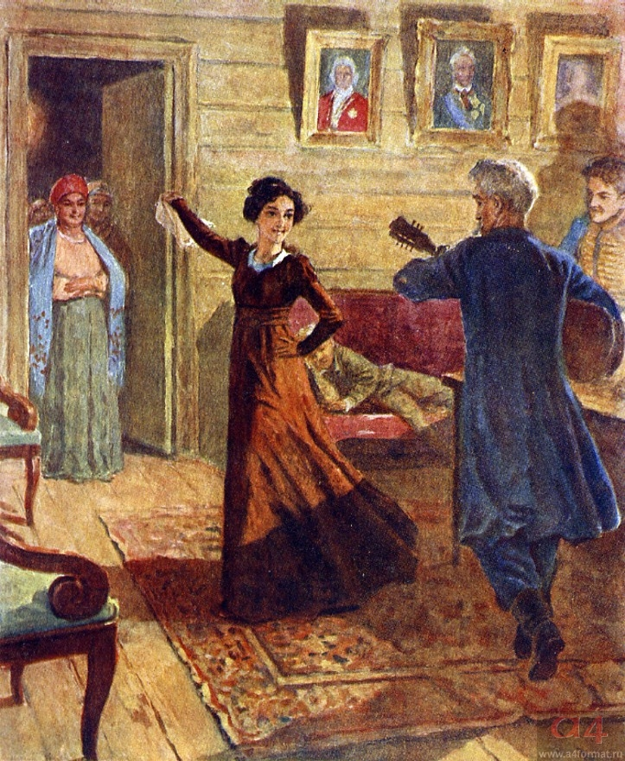
Наташа глазами Толстого и его персонажей
"Где, как, когда всосала в себя из того русского воздуха, которым она дышала, - эта графинечка, воспитанная эмигранткой-француженкой, этот дух Но дух и приемы были те самые, неподражаемые, неизучаемые, русские, которых и ждал от нее дядюшка«.

Slide 11
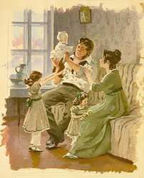
Наташа глазами Толстого и его персонажей
"Наташа вышла
замуж раннею весною
1813 года, и у ней в 1820
году было уже три
дочери и один сын,
которого она желала и
теперь сама кормила".

Slide 12
Наташа глазами Толстого и его персонажей
Характеристика Наташи составляется из пересечения мнений о ней разных персонажей.
Сравните описание героини с иллюстрациями.
Как вы считаете, соответствует ли образ, представленный автором романа, образу Наташи в иллюстрациях?

Slide 13
Переломные этапы в жизни Наташи Ростовой
Первое представление Наташи. (Некрасивая, но подвижная, живая. Полнота ощущений жизни – это условие ее согласия с миром).
2. Интуитивность натуры. (Наташа живет по законам сердца, рассудочность поступков чужда ей).

Slide 14
Переломные этапы в жизни Наташи Ростовой
3. Помолвка с Андреем Болконским. Разрыв помолвки.
Как можно объяснить измену Наташи?
Почему автор считал данное место в романе узловым?

Slide 15
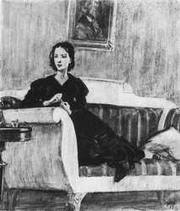
Переломные этапы в жизни Наташи Ростовой
4. Духовный кризис героини. (Ощущение, что вся жизнь осталась в прошлом).
5. Обращение к религии и «уход в себя».

Slide 16
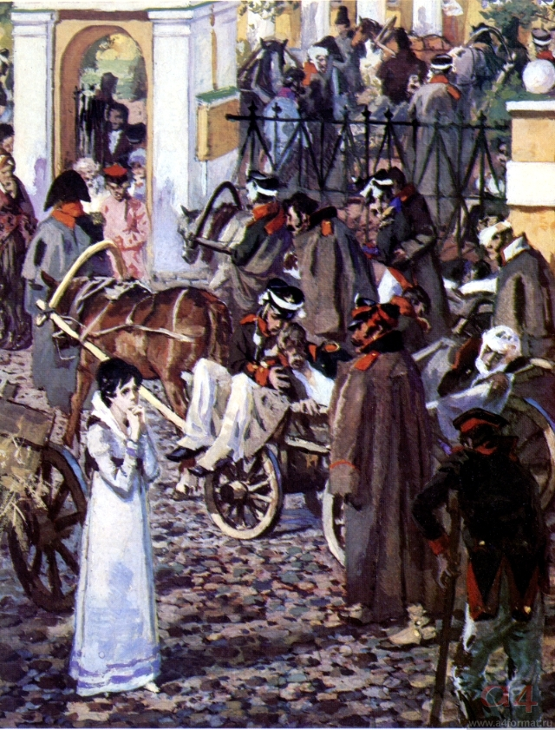
Переломные этапы в жизни Наташи Ростовой
6. «Возвращение к жизни» через единение с окружающими в трагический момент наступления французов на Москву.
7. Возрождение и очищение души через страдание и сострадание.

Slide 17
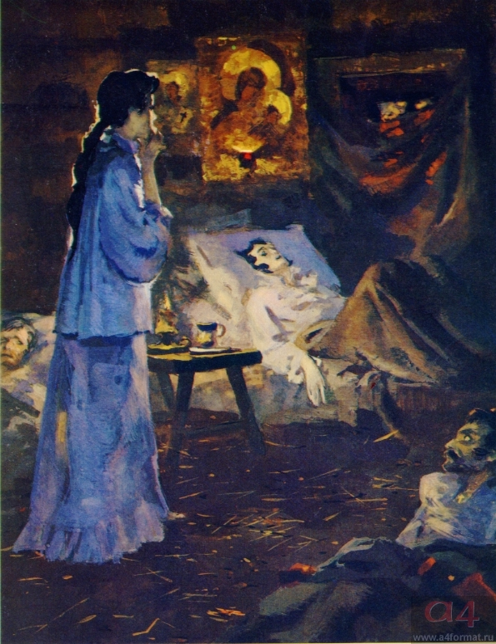
Переломные этапы в жизни Наташи Ростовой
8. Смерть князя Андрея.
9. Духовный кризис.

Slide 18
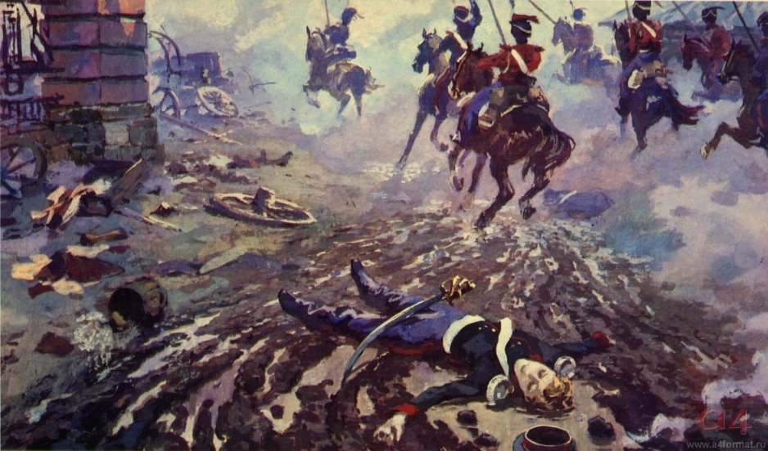
Переломные этапы в жизни Наташи Ростовой
10. Гибель Пети Ростова.
11. Возвращение героини к жизни через деятельную любовь и заботу о матери.

Slide 19
Переломные этапы в жизни Наташи Ростовой
12. Свадьба Наташи и Пьера Безухова в эпилоге романа – начало нового этапа жизни героини, когда центром жизни становится семья.
13. Материнство как высшее назначение женщины.

Slide 20
Вывод
Наташа Ростова воплощает саму полноту жизни с ее беспрерывным движением, с ее крайностями.
«Она не удостаивает быть умной», потому что живет сердцем.
Тернистый путь ошибок и страданий вознаграждаются семейным счастьем героини в финале романа.
Наташа близка к народу, живет его чувствами.
Она воплощает русский национальный характер, который и определяет ее сущность.

